Slide 1
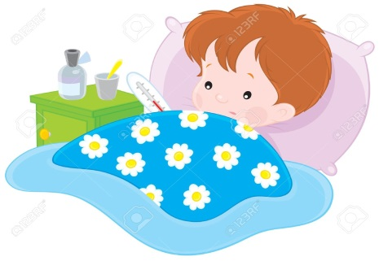
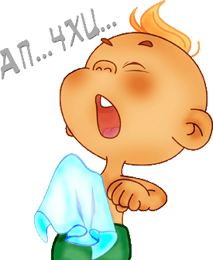
Здравствуйте дорогие ребята! Пишут вам жители страны Неболейка. Раньше в нашей стране никто не болел, все были веселые, красивые, смелые, а сейчас все, по другому. Злодей по имени Микроб украл из нашего замка волшебную книгу. А в ней были написаны все секреты здоровья!!! Мы ничего не помним и поэтому все жители начали болеть и плохо себя чувствовать. Помогите нам, пожалуйста, разгадайте все секреты и вышлите нам в страну Неболейка!!! Ждем вашей помощи!!!

Slide 2



Slide 3

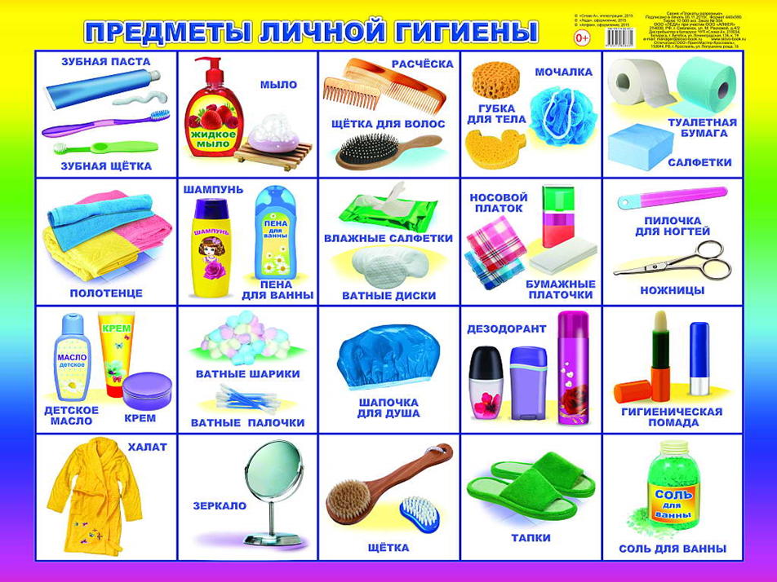

Slide 4



Slide 5



Slide 6

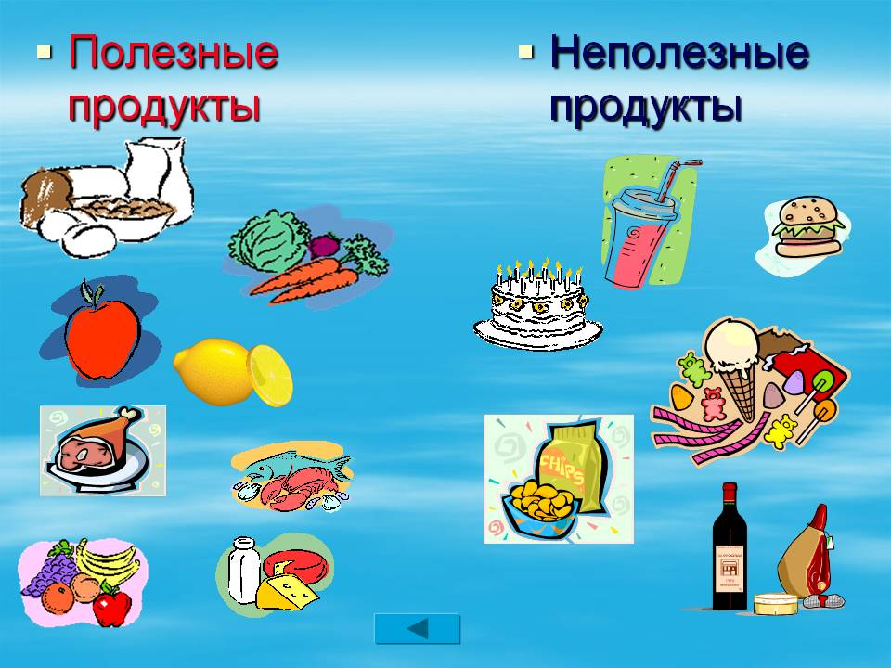

Slide 7



